Slide 1
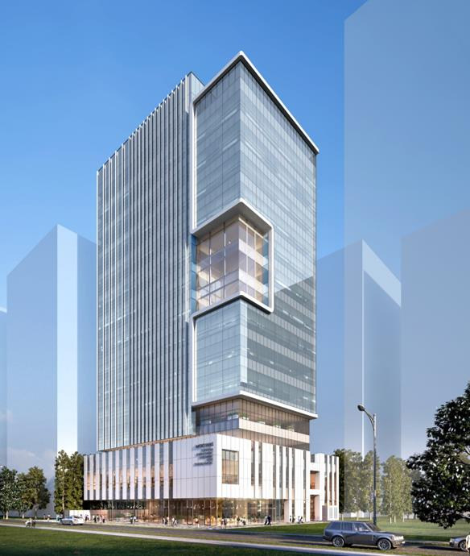
갱폼작업 안전관리
과천지식정보타운 4-2BL 지식산업센터 신축공사

Slide 2
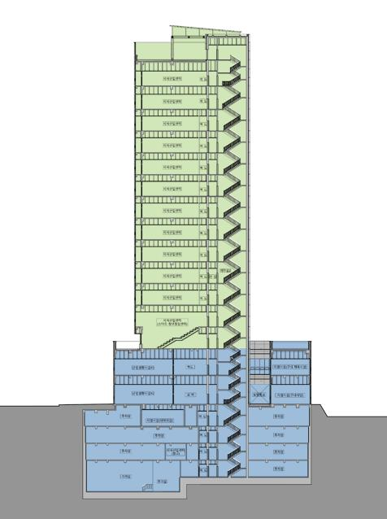
과천지식정보타운 4-2BL 지식산업센터 신축공사
용도 : 공장(지식산업센터), 근린생활시설
규모 : 지하4층 지상 15층
구조 : 철근콘크리트

Slide 3
과천지식정보타운 4-2BL 지식산업센터 신축공사
갱폼이란?
갱폼(Gang form)이라 함은 주로 고층 아파트에서와 같이 평면상 상 ․ 하부 동일 단면 구조물에서
외부 벽체 거푸집과 거푸집 설치 ․ 해체작업 및 미장 ․ 치장(견출) 작업 발판용 케이지(Cage)를 일체로 제작하여 사용하는 대형거푸집을 말한다
갱폼은 거푸집 설치시 부재의 조립, 분해를 반복하지 않고 대형화, 단순화하여 한번에 설치, 해체하는 거푸집 시스템으로 외부 벽체 거푸집과 작업발판을 겸용으로 사용 할 수 있도록 만들어져 안전성과 작업성이 뛰어나다

Slide 4
과천지식정보타운 4-2BL 지식산업센터 신축공사
갱폼은 외부 벽체 콘크리트 거푸집으로서의 기능과 외부 벽체에서의 위험작업들을 안전하게 수행 할 수 있는 작업발판으로서의 기능을 동시에 만족할 수 있도록 그 구조적 설비상의 안전성을 확보하여야 한다
갱폼은 공장에서 제작되어 일단 현장에 투입되면 사용과정에서 변형 ․ 수정하기가 어려우므로
제작 계획시 사용과정에서 발생될 수 있는 문제점을 면밀히 검토 반영 하여야 한다

Slide 5
과천지식정보타운 4-2BL 지식산업센터 신축공사
◉ 인양고리(Lifting bar)
갱폼 인양고리는 갱폼의 전하중을 안전하게 인양할 수 있는 안전율 5이상의 부재를 사용하여 인양시 갱폼에 변형을 주지 않는 구조로 하여야 한다
냉간 압연의 Φ22mm 환봉(Round steel bar)을 U-벤딩(Bending)하여 거푸집 상부 수평재(C-channel) 뒷면에 용접 고정한다. 환봉 벤딩시의 최소반경(R)은 1500mm 이상으로 한다
<표1> 인양고리의 수량과 길이

Slide 6
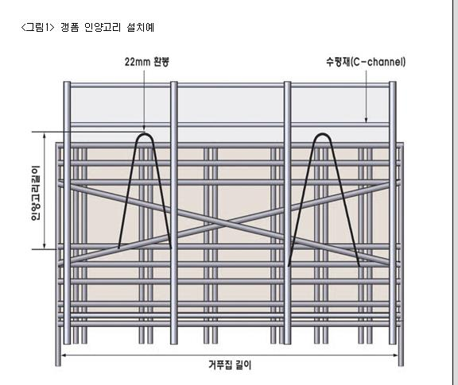
과천지식정보타운 4-2BL 지식산업센터 신축공사

Slide 7
과천지식정보타운 4-2BL 지식산업센터 신축공사
■ 안전설비 기준
◉ 안전난간
갱폼에서 작업용 발판이 설치되는 지점(위치)의 상부 케이지 외측과 하부 케이지 내 ․ 외측에는 발판 바닥면으로부터 각각 45cm∼60cm 높이에 중간난간대 90cm ∼120cm 높이에 상부 난간대를 바닥면과 평행으로
설치하여야 한다
다만, 근로자의 작업발판 연결통로 사용되는 하부 케이지 내측 부분에는 안전난간을 설치하지 아니한다
◉ 추락방호대
상부 케이지 외측 수직재(각파이프)는 거푸집 상단 높이보다 1.2m 이상 높게 설치 하고 그 상단과 중앙에
안전난간대를 2줄로 설치하여 슬라브 상부, 단부 작업자의 갱폼 외부로의 추락 및 낙하물을 방호한다

Slide 8
과천지식정보타운 4-2BL 지식산업센터 신축공사
◉ 갱폼 케이지간의 간격
갱폼 거푸집과 거푸집을 연결 ․ 조립하는 결속 브라켓(Joint bracket) 부분의
케이지 수직재 및 발판재간의 간격은 갱폼 인양시 케이지간의 충돌을 방지하는데 필요한 최소한의 간격 20㎝를 초과하지 않도록 제작 ․ 설치하여 근로자의 브라켓 결속 작업 또는 작업발판 이동시 추락을 방호하여야 한다
◉ 케이지 코너 마무리
갱폼 거푸집과 거푸집이 90°로 만나는 건물 코너부 케이지는 케이지간의 간격의 케이지 및 작업발판 간격을 유지할 수 있도록 <그림2> 예시도와 같이 케이지 및 작업발판의 외측부재를 내측보다 45°각도로 길게 제작하여 사다리 꼴로 코너 마무리하여야 한다

Slide 9
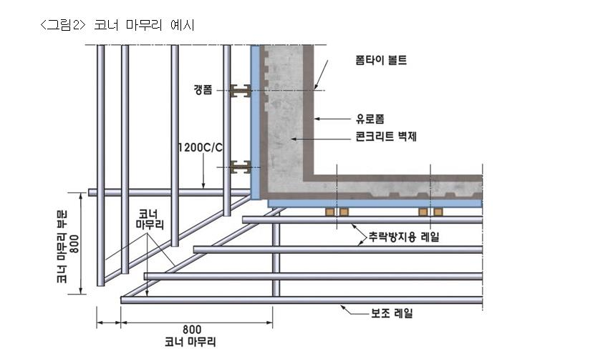
과천지식정보타운 4-2BL 지식산업센터 신축공사

Slide 10
과천지식정보타운 4-2BL 지식산업센터 신축공사
◉ 작업발판의 설치
▶ 케이지 내부 작업발판중 상부 3단은 50cm 폭으로, 하부 1단은 60cm 폭으로
케이지 중앙부에 설치 하되, 발판 띠장재 각파이프를 발판의 (폭) 양단에 2줄 또는 3줄로 케이지 가로재에 용접 고정하여 케이지 내에서 작업발판 양쪽의 틈이 10cm이내가 되도록 한다
▶ 발판재로는 유공 아연도 강판 또는 익스텐디드 메탈(Extended metal)을 발판폭에 맞추어 발판 띠장재에 조립 용접한다
▶ 작업발판 내외측 단부에는 자재, 공구 등의 낙하를 방지하기 위하여 높이 10 ㎝이상의 발끝막이판을 설치한다
단, 작업발판 외부에 수직보호망을 설치하는 등 예방조치를 한 경우에는 제외한다

Slide 11
과천지식정보타운 4-2BL 지식산업센터 신축공사
◉ 작업발판 연결통로
갱폼에는 근로자가 안전하게 구조물 내부에서 작업발판으로 출입 이동할 수 있도록 작업발판의 연결, 이동 통로를 설치하여야 한다
◉ 갱폼을 측벽에만 설치하는 경우
▶ 갱폼을 건물의 측벽에만 설치하는 경우에는 평면상과 구조적으로 건물의 전후면 발코니측에서 측벽 갱폼의 작업발판으로 안전하게 이동할 수 있는 연결
통로를 설치하기가 어려우므로 <그 림3>과 같이 근로자가 슬라브 콘크리트 최근 타설층에서 작업발판으로 이동할 수 있는 수직형 승강사다리를 갱폼 내측에 견고하게 설치하고 사다리가 위치하는 작업발판 부분은 정첩을 이용하여 여닫이 문(뚜껑)을 설치하여야 한다

Slide 12
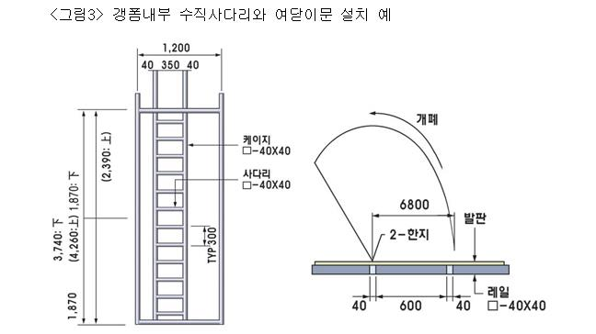
과천지식정보타운 4-2BL 지식산업센터 신축공사
▶ 동일 갱폼내에서 승강사다리의 위치는 작업발판의 각 단에서 서로 엇갈리게 설치하고 갱폼의 양측면에는 안전난간과 안전망을 설치하여 폐쇄한다

Slide 13
과천지식정보타운 4-2BL 지식산업센터 신축공사
◉ 갱폼을 측벽과 전 ․ 후면에 모두 설치하는 경우
▶ 측벽 갱폼의 작업발판과 전 ․ 후면 갱폼의 작업발판이 같은 높이가 되도록 설계 ․ 제작하여 전체 또는 일정구간의 작업발판이 연결통로가 되도록 하여야 한다
▶ 필요에 따라 구조물 내부에 1~2개소를 작업발판 연결통로로 지정하고 그 위치에는 작업자가 슬라브 바닥에서 안전하게 갱폼의 작업발판으로 출입할 수 있는 일정 높이의 이동식 계단을 제작 ․ 설치하여야 한다
▶ 구조물 평면상의 형태에 요철이 있는 경우에는 작업발판 연결, 이동통로 확보를 위하여 작업발판을 40㎝이상 넓게 설치하거나 겹쳐서 설치하여야 한다
▶ 갱폼 작업발판을 관통하여 콘크리트 압송관을 설치하는 경우에는 근로자가 작업발판에서 이동시 추락재해가 발생하지 않도록 작업발판 내측(구조물측) 일부만 따내어 콘크리트 압송관을 설치한다

Slide 14
과천지식정보타운 4-2BL 지식산업센터 신축공사
◉ 조립자재의 반입과 관리
▶ 현장에 조립용으로 입고되는 자재(케이지, 발판재 등)는 변형되거나, 비에 맞아
녹슬지 않도록 평평한 바닥에 침목 등을 깔아 보관한다
▶ 갱폼자재가 입고 되기전 야적장, 조립작업장 등을 준비하고 갱폼 조립 안전작업 계획을 수립하여
용접 볼팅등 조립작업과 인양설비 등을 점검한다
▶ 반입차량의 진출입로를 점검한다
▶ 하차시 장비. 인양설비 등을 점검하고 안전사고에 주의한다

Slide 15
과천지식정보타운 4-2BL 지식산업센터 신축공사
◉ 현장조립작업
▶ 거푸집을 도면에 따라 부위별로 정확하게 설치한다. 콘크리트 타설시의 진동이나 충격으로 변형되거나 움직이지 않도록 견고하게 조립하고, 거푸집 상호 이음부는 볼트를 사용하여 조립 부위에 결함이 생기지 않도록 정확하게 설치한다
▶ 거푸집의 철판이 도장 된 상태에서 외관상 휨이나 변형이 없는지 설계도면의 칫수와 잘 맞는지 점검한 후 정확히 조립한다
▶ 현장여건에 따라 콘크리트 타설전 잔여자재(각재, 전기배관재, 형틀부속자재 등) 를 올려 놓을 수 있는 자재보관대를 갱폼 상단에 설치하여 낙하물 사고를 예방 한다. 이때 중량물을 올려 놓아서는 안된다
▶ 케이지 외부 수직보호망은 안전성 및 내구성을 갖춘 제품으로써 가설기자재 성능검정 규격 승인 제품을 사용하여 확실히 고정한다
▶ 동절기에는 매립볼트와 철선을 동시에 사용하여 볼트의 빠짐에 대비한다

Slide 16
과천지식정보타운 4-2BL 지식산업센터 신축공사
◉ 갱폼 설치 ․ 해체 작업
▶ 갱폼 작업안전 일반사항
→ 갱폼 설치 ․ 해체 작업은 사전 작업방법, 작업순서, 점검항목, 점검기준 등에 관한 안전작업 계획을 수립하고, 작업시 관리 감독자를 지정하여 전 작업 과 정을 지휘 ․ 감독하도록 하여야 한다
→ 작업 전 해당 근로자에게 안전작업 계획의 내용을 주지시키고, 특별안전교육 을 실시하여야 한다
→ 갱폼 작업에는 가능한 경험이 많은 숙련공을 고정 투입하여야 한다
→ 갱폼 작업자는 지정된 설비를 갖춘 작업발판 연결통로를 이용하여 갱폼 내부 로 출입하여야 한다
→ 갱폼 작업자는 갱폼 및 작업발판에 충격을 가하지 않도록 주의하여야 한다. 발판위에서 뛰거나 빨리 걸어서는 안되며, 슬라브 또는 승강사다리에서 발판으로 뛰어내려서도 안된다

Slide 17
과천지식정보타운 4-2BL 지식산업센터 신축공사
▶ 갱폼 설치 작업
→ 폼타이 볼트는 내부 유로폼과의 간격을 유지할 수 있도록 정확하게 설치하여야 한다.
폼타이 볼트는 정해진 규격의 것을 사용하고 볼트의 길이가 갱폼 거푸집 밖으로 10cm이상 튀어나오지 않는 것으로 소요 수량 전량을 확인․긴결 하여야 한다
→ 설치 후 거푸집 설치상태의 견고성과 뒤틀림 및 변형여부, 부속철물의 위치와 간격 접합정도와 용접부의 이상유무를 확인하여야 한다
→ 갱폼 인양시 충돌한 부분은 반드시 용접 부위 등을 확인 ․ 점검하고 수리 ․ 보강하여야 한다
→ 갱폼이 미끄러질 우려가 있는 경우에는 안쪽 콘크리트 슬라브에 고정용 앵카 (타설시 매입)를 설치하여 와이어로프로 2개소 이상 고정하여야 한다
→ 피로하중으로 인한 갱폼의 낙하를 방지하기 위하여 하부 앵커 볼트는 5개층 사용시 마다 점검하여 상태에 따라 교체하여야 한다

Slide 18
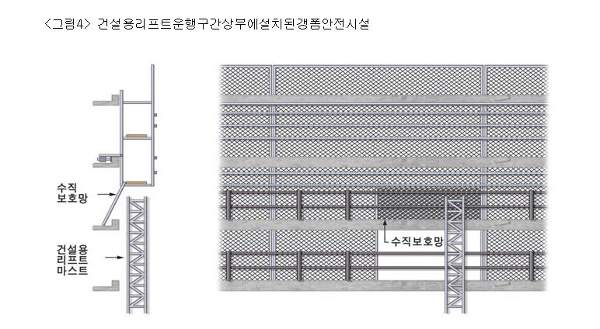
과천지식정보타운 4-2BL 지식산업센터 신축공사
▶ 갱폼 해체 ․ 인양 작업
→ 갱폼 해체 작업은 콘크리트타설후 충분한 양생기간이 지난후 행하여야 한다
→ 동별, 부위별, 부재별 해체순서를 정하고 해체된 갱폼 자재 적치계획을 수립 하여야 한다

Slide 19
과천지식정보타운 4-2BL 지식산업센터 신축공사
→ 해체 ․ 인양장비(타워크레인 또는 데릭과 체인블록)를 점검하고 작업자를 배치 한다
→ 갱폼 해체작업은 갱폼을 인양장비에 매단 상태에서 실시하여야 하고, 하부 앵커 볼트부위에 “해체 작업전 인양장비에 결속확인”등 안전표지판을 부착 하여 관리한다
→ 해체 작업중인 갱폼에는 “해체중”임을 표시하는 표지판을 게시하고 하부에 출입금지구역을 설정하여 작업자의 접근을 금지토록 감시자를 배치한다
→ 갱폼 인양작업은 폼타이 볼트 해체 등 해체 작업완료 상태와 해체작업자 철수 여부를 확인한 후 실시한다(갱폼 인양시 케이지에 작업자의 탑승은 절대금지)
→ 타워크레인으로 갱폼을 인양하는 경우 보조로프를 사용하여 갱폼의 출렁임을 최소화한다

Slide 20
과천지식정보타운 4-2BL 지식산업센터 신축공사
→ 데릭(Derrick)으로 갱폼을 인양하는 경우
(가) 작업전 체인블록(Chain block) 훅해지 장치 및 체인(Chain)상태를 반드시 점검한다
(나) 데릭 2개를 이용하여 인양시 갱폼 좌 ․ 우 수평이 맞도록 출렁임이 최소가 되도록 서서히 인양한다
(다) 데릭 후면에는 Φ9mm 이상 와이어로프와 턴버클(Turnbuckle)을 사용하여 로프를 팽팽하게
당긴 상태에서 인양한다
(라) 와이어로프 고정용 앵커는 콘크리트 구조물에 매입하여 견고하게 고정시킨다
(마) 데릭은 정확히 수직 상태로 세우고 슬리브(Sleeve)주위를 고임목으로 단단히 고정한다
(안전성이 확인되지 않은 삼발이 등을 갱폼 인양에 사용해서는 안된다)
→ 갱폼 인양 작업 후 슬라브 단부가 개방된 상태로 방치되지 않도록 사전에 슬라브 단부에 안전난간을 설치한 후 갱폼을 인양한다
→ 작업발판의 잔재물은 발생 즉시 제거한다

Slide 21
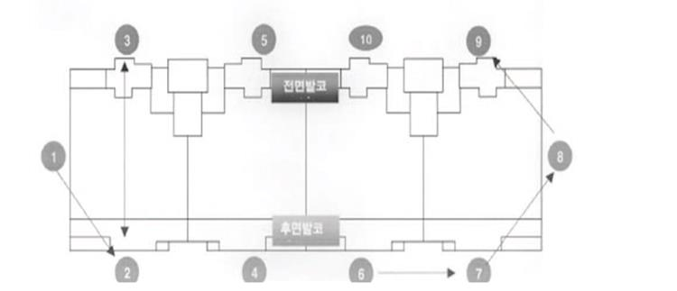
과천지식정보타운 4-2BL 지식산업센터 신축공사
<그림5> 갱폼의 해체 조립순서
→ 반드시 측벽 갱폼부터 시작한다

Slide 22
과천지식정보타운 4-2BL 지식산업센터 신축공사
◉ 미장 ․ 치장(견출), 기타작업
▶ 미장 ․ 치장(견출작업)
갱폼의 설치 ․ 해체 ․ 인양의 제반작업은 콘크리트타설을 위한 거푸집 작업 공정이므로 하부케이지에서의 미장 ․ 치장(견출) 등 작업은 상부에서의 거푸집 설치 ․ 해체작업 공정에 맞추어 갱폼이 설치되어 있는 기간에 해당부분의 미장 ․ 치장(견출) 등 작업을 마무리하여야 한다
기타 케이지내에서의 작업 안전사항은 갱폼 설치 ․ 해체작업에 준한다
▶ 발코니 안전난간 설치 등 작업
미장 ․ 치장(견출)외에도 구조물 각층 슬라브 단부에서의 낮은 발코니부 안전 난간 설치 등 구조물 외벽측 작업을 갱폼이 설치되어 있는 기간에 완료할 수 있도록 작업 계획을 조정하면 별도의 가설 작업발판, 안전난간 등의 설치비용을 절감할 수 있는 경제적효과가 있다

Slide 23
과천지식정보타운 4-2BL 지식산업센터 신축공사
■ 인양전
① 작업전 특별안전교육 실시
② T/C 기사및 신호수 무선 교신체제 구축
③ 하부에 안전감시자 배치및 신호수 배치
④ 작업전 갱폼인양 하부구간 작업자 통행금지

Slide 24
과천지식정보타운 4-2BL 지식산업센터 신축공사
■ 인양중
① 최상단, 최하단 볼트는 T/C를 인양 훅크에 고정하기 전에는 절대 해체 금지
② 슬라브 콘크리트 강도 확인 후 해체및 인양
③ 갱폼 인양로프 결속시 작업자 교체 확인 점검
④ 인양시 갱폼이 슬라브에 충격이 가해지지 않도록 할 것
⑤ 갱폼을 벽체와 분리하기 위해 무리한 볼트 해체 금지
⑥ 와이어 체결 후 T/C의 무리한 당김이 없도록 할 것
⑦ 매립형 앙카볼트는 순 정착길이 15cm, 훅크길이는 5cm이상
⑧ 갱폼 해체 조립 순서는 측벽 갱폼부터 시작하고 전,후면 갱폼을 연속하여 구조적으로 일체(ㄷ자) 형태가
되도록 할 것
⑨ 갱폼이 건물쪽으로 전도되는 것을 방지하기 위해 보조와이어(6mm이상)로 고정

Slide 25
과천지식정보타운 4-2BL 지식산업센터 신축공사
■ 인양후
갱폼을 구조물 벽체에 고정하기 위해 설치하는 고정용 철물은 Tie Bolt+Flat Tie (구부린 것),
Wedge Pin등의 방법을 사용하면 풍하중등의 하중작용시 파단될 우려가 있으므로 반드시 전용 고정철물을 사용한다
고정용 볼트는 수시 점검하여 상태가 불량한 것은 즉시 교체 사용한다

Slide 26
과천지식정보타운 4-2BL 지식산업센터 신축공사
▣ 갱폼 설치순서
① 1단계 - 갱폼을 도면에 의한 부위별로 실시하고 콘크리트 타설시 진동이나 충격에 움직이거나
이동하는 현상이 없도록 고정, 갱폼 상호간의 결속은 연결용 부속 철물을 적절히 선정 사용하여
응력이 약화되지 않도록 한다
② 2단계 - 내부 유로폼과 외부 갱폼 상호간 폼타이 구멍 간격이 맞는지 확인후 설치
③ 3단계 - 교차부및 코너부는 접합 부속철물을 사용하여 조립
④ 4단계 - 개구부에는 개구부용 부속철물을 사용, 폼내부 정확한 위치에 조립
⑤ 5단계 – 작업용 발판은 고정볼트를 사용 폼외부에 조립하고 한쪽면은 사다리를 고정하고 다른 한쪽면은
통로용 발판을 설치후 뒷면과 측면에는 근로자가 안전하게 작업할 수 있도록 안전망을 설치
⑥ 6단계 – 발판재는 부식, 변형이 없는 안전발판을 사용한다
⑦ 상.하 이동시 핸드레일을 밟고 올라서지 않는다
상하 이동시 통로용 발판과 사다리를 설치하여 이동한다

Slide 27
과천지식정보타운 4-2BL 지식산업센터 신축공사
▣ 갱폼 해체순서
① 1차 해체 : 갱폼이 설치되는 앵커볼트및 측벽판 기준
총8단이 설치되며 그 중 3~8단째의 볼트는 선행작업으로 T/C를 인양 Hook에 고정 설치, 해체됨
발코니판에서는 폼의 형태에 따라 앵커볼트및 타이볼트가 2~8단이 설치되나 T/C를 인양 Hook에
고정전 설치, 해체시 최하단및 갱폼양단부 부분(벽체부위)의 최하단과 최상단은 절대 해체하지 말것
② 2단계 : T/C+갱폼–타워크레인을 갱폼 인양훅에 고정(개소당 5톤 이상 체인블럭 사용)
③ 3단계 : 연결핀제거-인양갱폼(측벽판)과 연결된 인근 갱폼(주방부,발코니부등)의 연결핀 제거
④ 4단계 : 고정볼트 해체-1단째의 L형 앵커볼트와 2단째의 타이볼트 해체
⑤ 5단계 : 갱폼 상부층 인양–기 타설층 상부에서 목공 공도구를 이용하여 갱폼을 구체로부터 탈형하고
T/C(MC,데릭)를 이용하여 갱폼을 상부로 인양한 후 공도구를 이용하여 앵커볼트 구멍 맞춤 등의 세밀한
위치조정 실시
⑥ 6단계 : 볼트체결 – 하부 고정앵커를 양 끝단에서 중앙쪽 순으로 빠짐없이 전체 고정
높은 발코니 낮은 발코니 부위등의 갱폼은 7단에 L형 앵커볼트를 고정
설치 위치의 수직/수평을 재확인. 차기 인양할 갱폼의 3~8단째 볼트 해체 작업 병행

Slide 28
과천지식정보타운 4-2BL 지식산업센터 신축공사
▣ 갱폼 해체순서
⑥ 7단계 : T/C,갱폼 – 타워크레인과 인양 훅크를 해지하고 다음 인양 갱폼으로 이동하여 Hook고정
갱폼이 건물 외부쪽으로 전도되는것을 방지하기 위해 보조용으로 6mm 와이어로프로 고정

Slide 29
과천지식정보타운 4-2BL 지식산업센터 신축공사
□ 작업안전지침-갱폼 설치 해체 인양 안전수칙
1) 사전안전작업
- 조립해체 시간및 순서를 협의, 양생기간 준수(압축강도 50Kgcm2이상)
- 작업 통제구역 지정및 통제시설물 설치, 안전감시자 배치및 신호수 배치
- 최상단,최하단 볼트는 T/C를 인양 Hook에 고정전 절대 해체 불가
- 최대풍속 10m/sec 이상시 갱폼 인양작업 중단
2) 부재낙하 예방대책
- 인양용 와이어로프는 굵기 20m/m이상 또는 슬링벨트 사용
- 작업전 갱폼발판의 낙하물 방치여부 확인(사전 낙하물 제거)
3) 데릭으로 갱폼인양하는 경우
- 작업전 체인블럭 후크, 해지장치및 체인상태 점검
- 데릭후면에 ∮9m/m이상 와이어로프와 턴버클 사용하여 고정
- 와이어로프 고정용 앵커는 슬라브에 매립하여 고정
- 데릭은 정확히 수직상태로 세우고 슬라브 주위를 고임목으로 단단히 고정

Slide 30
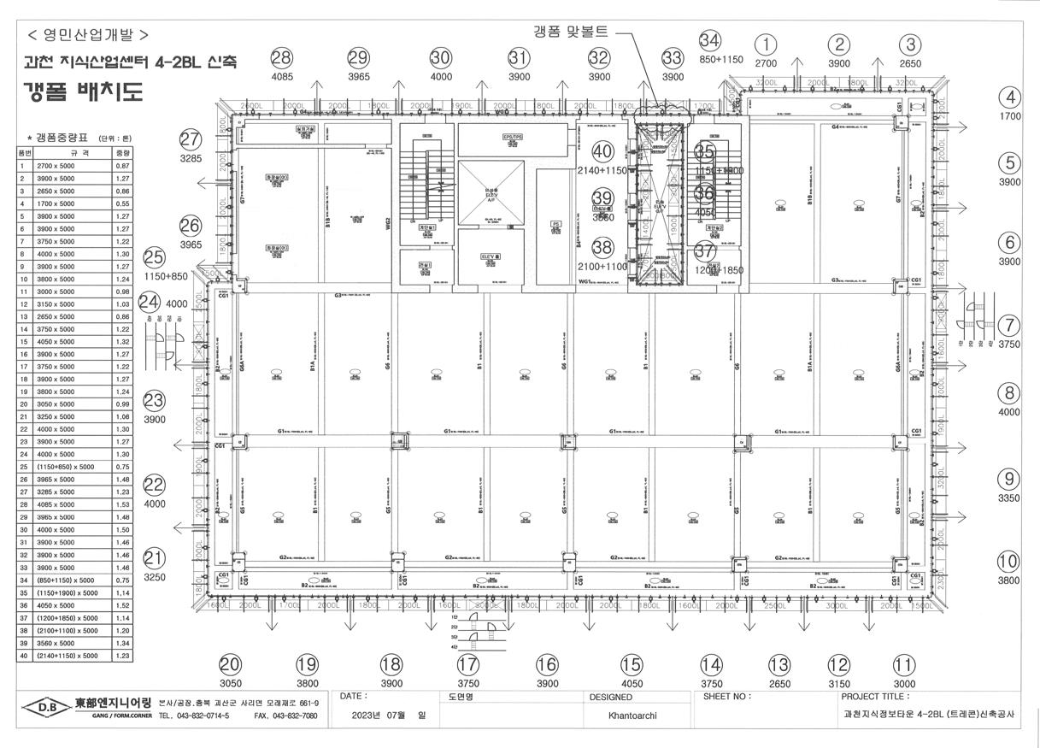
과천지식정보타운 4-2BL 지식산업센터 신축공사
□ 갱폼배치도
※ 구조검토
㈜다인과파트너

Slide 31
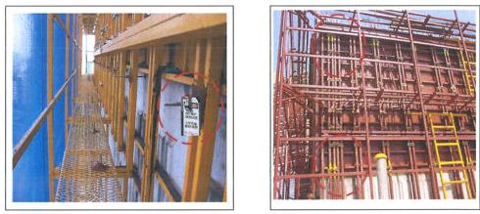
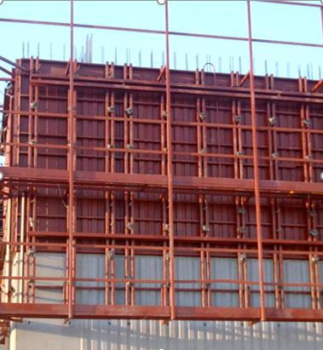
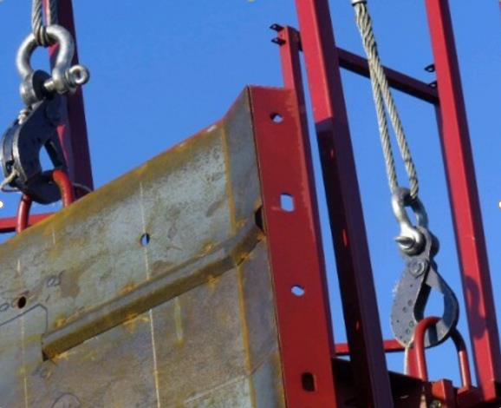
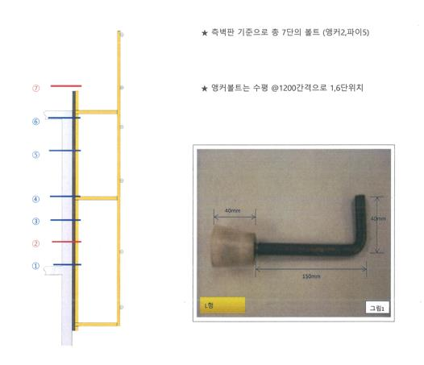
과천지식정보타운 4-2BL 지식산업센터 신축공사
측벽판 기준으로 총7단의 볼트(앵커2,파이5)
앵커볼트는 @1200간격으로 1.6단위치
40mm
40mm
150mm

Slide 32
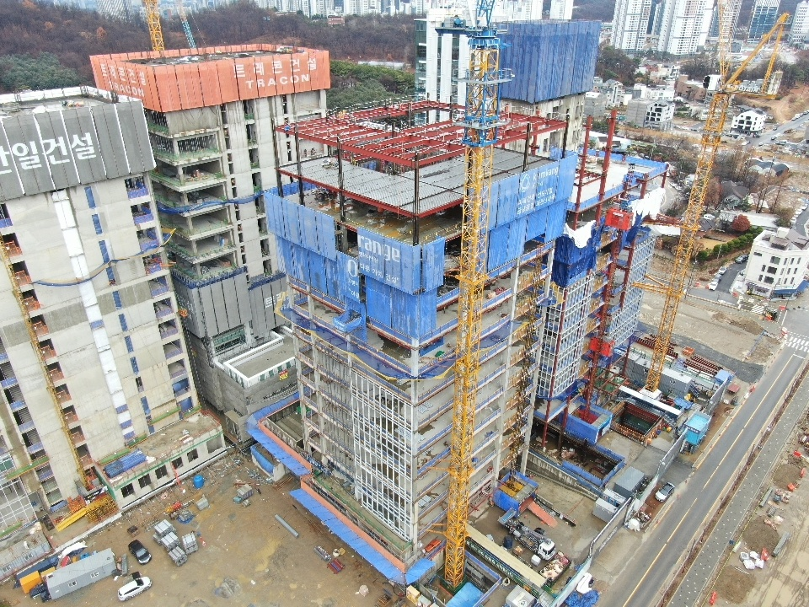
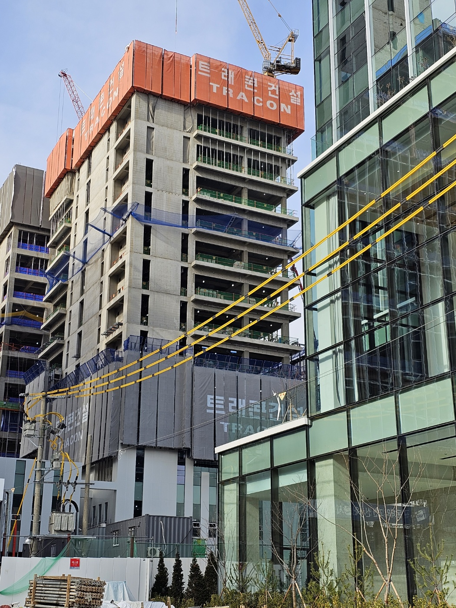
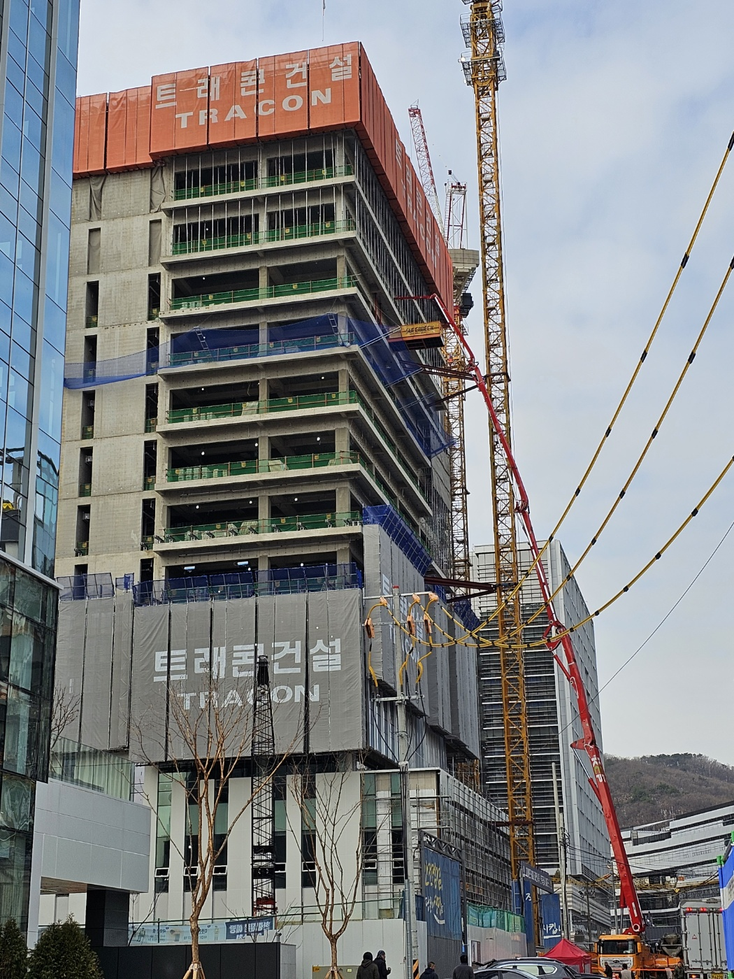
과천지식정보타운 4-2BL 지식산업센터 신축공사
▩ 갱폼 설치된 현장 전경
갱폼 설치
SWC 설치

